Slide 1
移动应用实验-Lab3
2021.3.24

Slide 2
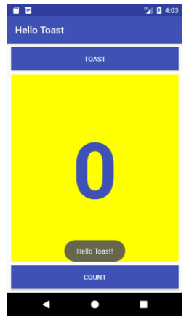
Practice
https://developer.android.com/codelabs/android-training-layout-editor-part-a#1
https://developer.android.com/codelabs/android-training-layout-editor-part-b#1

Slide 3
HomeWork
计数器实现
1）注意按钮对齐
2）初始情况和点击“zero”按钮后，其颜色设置为灰色，其余情况设置为明亮色（颜色自选）。
3）判断”count”，根据奇偶情况变换颜色（颜色自选）。

Slide 4
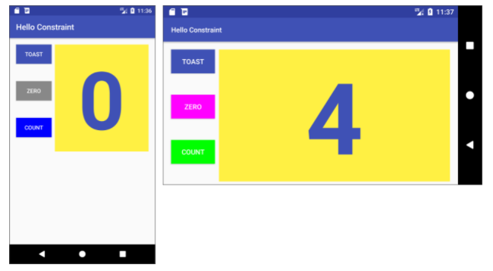
HomeWork

Slide 5
作业提交
以lab3命名文件夹
上传内容：程序截图，录屏，上传演示视频
截止时间：2021.3.31

